Slide 1
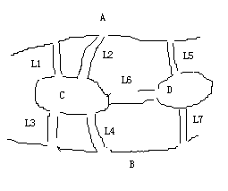
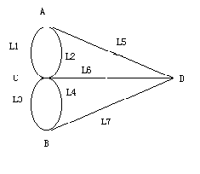
一、Euler图
哥尼斯堡七桥问题：

Slide 2
无向图的欧拉通路、欧拉图
（即一笔画问题）
经过图中每条边一次且仅一次并且行遍图中每个顶点的通路(回路),称为欧拉通路或欧拉回路.
存在欧拉回路的图,称为欧拉图.

Slide 3
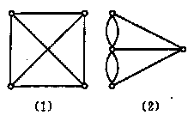
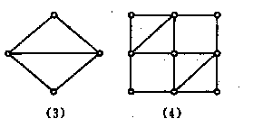
图中,(3) 不是欧拉图, (4) 是欧拉图.

Slide 4
定理 无向图G具有欧拉通路,当且仅当G是连通图且有零个或两个奇度顶点.若无奇度顶点,则通路为回路;若有两个奇度顶点,则它们是每条欧拉通路的端点.
推论 无向图G为欧拉图(具有欧拉回路)当且仅当G是连通的,且G中无奇度顶点.

Slide 5
推论的证明(充分性):Fleury算法
构造性证明
1.任取一个顶点
2.寻找没有走过的并且不是余图的桥的关联边(除非别无选择),到达下一个顶点.
3.重复2,直至无边可走.

Slide 6
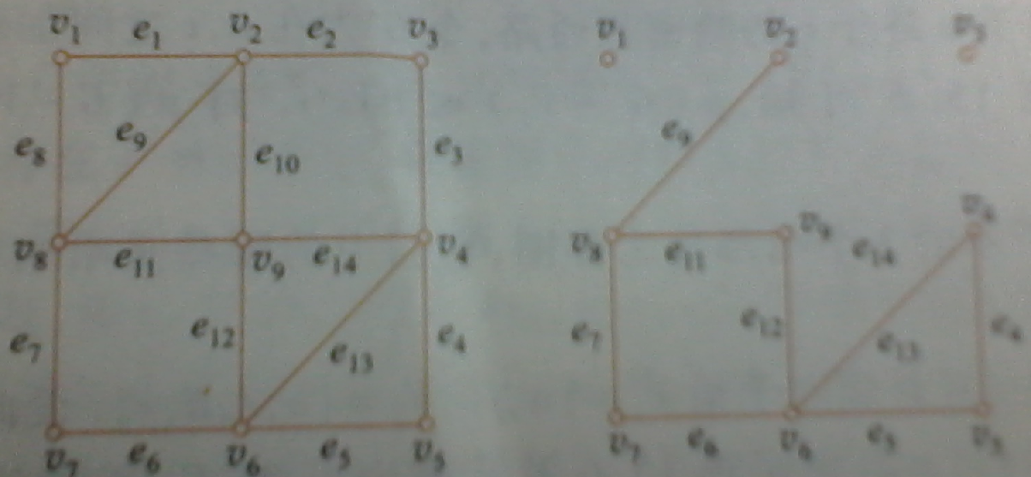

Slide 7
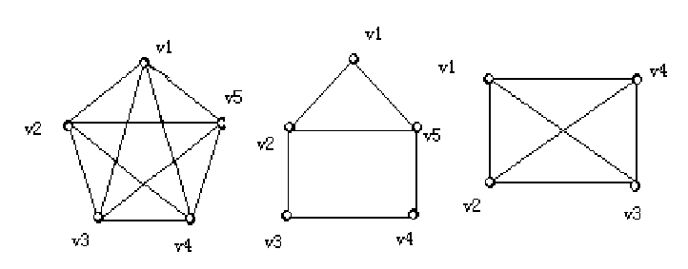
例
1.是欧拉图；
2.不是欧拉图，但存在欧拉通路；
3.既不是欧拉图，也不存在欧拉通路。

Slide 8
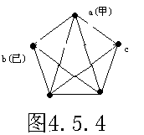
例(蚂蚁比赛问题)
甲、乙两只蚂蚁分别位于如下图中的结点a，b处，并设图中的边长度是相等的。甲、乙进行比赛：从它们所在的结点出发，走过图中的所有边最后到达结点c处。如果它们的速度相同，问谁先到达目的地？

Slide 9
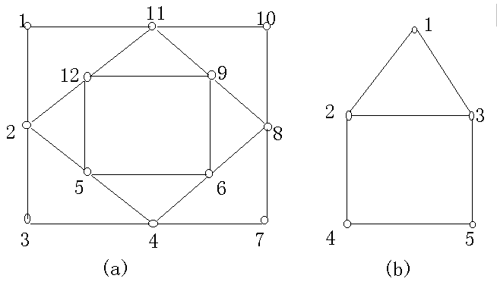
2.一笔画问题

Slide 10
有向图的Euler图
给定G是一个无孤立结点的有向图，若存在一条单向通路(回路)，经过图中每边一次且仅仅一次，则称此单向通路(回路)为该图的一条单向欧拉通路(回路)。具有单向欧拉回路的图称为欧拉图。

Slide 11
有向图的Euler图
定理: 一个有向图D具有欧拉通路,当且仅当D是连通的,且除了两个顶点外,其余顶点的入度均等于出度.这两个特殊的顶点中,一个顶点的入度比出度大⒈另一个顶点的入度比出度小1.

Slide 12
推论: 一个有向图D是欧拉图(具有欧拉回路),当且仅当D是连通的,且所有顶点的入度等于出度.
只具欧拉通路,无欧拉回路的图不是欧拉图.

Slide 13
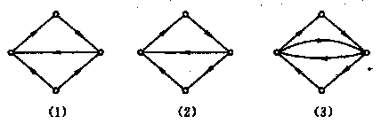
(1)既无欧拉回路,也无欧拉通路.
(2)中存在欧拉通路,但无欧拉回路.
(3)中存在欧拉回路.

Slide 14
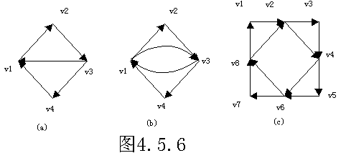

例
图a)存在一条欧拉通路：v₃v₁v₂v₃v₄v₁；
图(b)中存在欧拉回路v₁v₂v₃v₄v₁v₃v₁，因而(b)是欧拉图；
图(c)中有欧拉回路v₁v₂v₃v₄v₅v₆v₇v₈v₂v₄v₆v₈v₁因而(c)是欧拉图。

Slide 15
课堂练习
P326: 3., 4
课后作业:
P323: 2 ,5

